Slide 1
教育宣導重點—跟蹤騷擾防制法宣導
《跟蹤騷擾防制法》（以下簡稱《跟騷法》）於今（2022）年6月1日正式上路，定義8種跟騷行為，只要持續或反覆違反特定人意願且與性或性別有關，進行監視跟蹤、盯梢尾隨接近、威脅辱罵、通訊網路騷擾、不當追求、寄送文字影像等行為，警察機關將可介入調查，實行行為者至少可處1年以下有期徒刑、拘役或科或併科新台幣10萬元以下罰金。

Slide 2
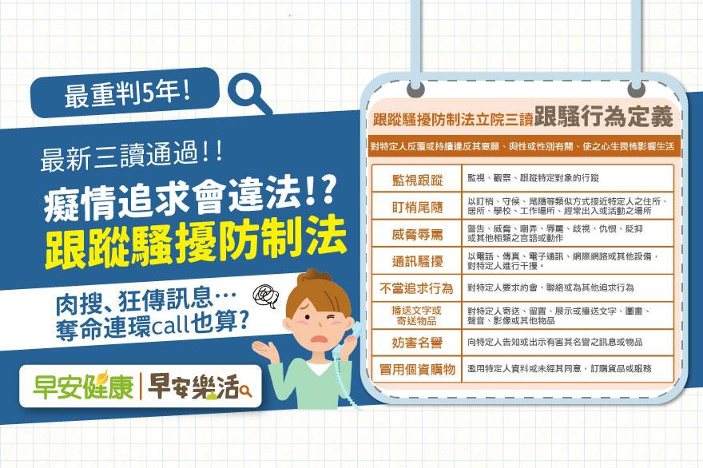
教育宣導重點-跟蹤騷擾防制法

Slide 3
因應資安規範，性別平等教育資源中心網站將由原網址「http://gender.nhes.edu.tw/」改為「https://gender.nhes.edu.tw/」，以增加網站安全性，敬請教師於111年9月30日起使用新的網址進入網站。
本學期宣導重點—
性別平等教育資源中心網站網址更改宣導

Slide 4
111學年度性別平等教育課程規劃(一)
課程(或活動)名稱 | 講師 | 課程內容(請簡述) | 對象
輔導活動課 | 國中部組長/ 卓瑋珩 | 恐怖情人 | 國八
 |  | 性別與我
 |  | 性別議題停看聽
 |  | 刻板印象
 |  | 我的理想情人
 |  | 愛情金三角
 |  | 愛情來了怎知道
 |  | 愛情的法律議題
 |  | 分手快樂
和諧的性別關係 | 公民與社會老師 | 性別的認知與認同 | 國七
法律的概念 |  | 憲法保障的人權概念 | 國八
人民的法律責任 |  | 法治國家的性別平權
公民身份與人權保障 |  | 人權下的性別平權 | 高一上
跟蹤騷擾法 |  | 跟騷法定義說明

Slide 5
111學年度性別平等教育課程規劃(二)
青春愛的練習曲 | 健教/黃怡衡 | 1.接納自我、尊重他人性傾向 2.性別特質與性別認同 3身體自主權、身體界線 4.辨識性騷擾、性侵害與性霸 凌樣態 | 國八上
飛揚青春擁抱愛 |  | 1.去除性別刻板、性別偏見與 性別歧視的情感表達與溝通 2.培養與他人平等互動的能力 3.法規及相關資源
知性達人 |  | 1.全人的性 2.尊重性別多樣性 3.維護身體自主權 | 職高一、普高三
友善校園週—校園性侵害等議題 | 生輔組長/ 詹坤志 | 開學典禮 | 全體同學
跟蹤騷擾法宣導 | 生輔組長/ 詹坤志 | 朝會宣導 | 全體同學

